Slide 1


Рынок труда: спрос, предложение, равновесная зарплата
Автор презентации: Presentacium.ru

Slide 2

Введение
В презентации мы рассмотрим основные аспекты рынка труда: спрос и предложение, равновесную зарплату, основные понятия и факторы, влияющие на них. Особое внимание будет уделено государственному регулированию, влиянию технологий и особенностям региональных рынков труда. Мы также обсудим тенденции и прогнозы развития рынка труда.

Slide 3

Основные понятия рынка труда
1
2
3
В 2022 году уровень занятости в России составлял 62,7%, что свидетельствует о состоянии рынка труда.
Спрос на рабочую силу определяется количеством вакансий, а предложение формируется из числа экономически активных граждан, которые ищут работу.
Равновесная зарплата — это ставка, при которой количество вакансий совпадает с числом соискателей, стремящихся к трудоустройству, что способствует балансу на рынке труда.

Slide 4

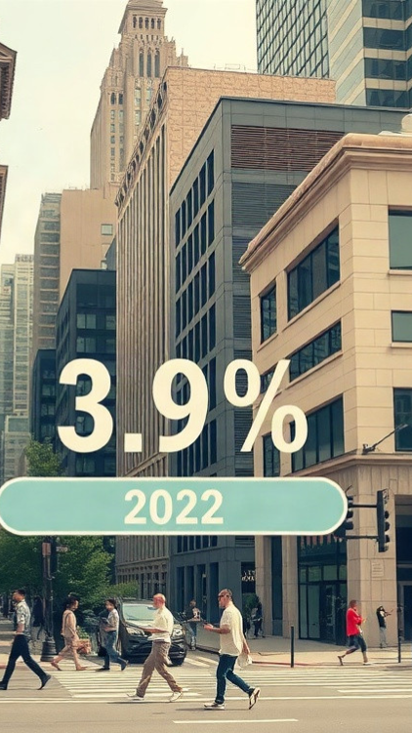
Факторы влияющие на спрос
В 2022 году уровень безработицы в стране составил 3,9%, что свидетельствует о высоком спросе на рабочую силу.
Факторами, влияющими на спрос, являются темпы экономического роста, которые в текущем году достигли 2,5%, и уровень инвестиций в основной капитал, который увеличился на 4,3% по сравнению с предыдущим годом.
Также значительное влияние оказывает государственная политика в сфере занятости, которая включает программы переквалификации и поддержки малого бизнеса.

Slide 5

Тенденции предложения труда
В 2022 году число экономически активного населения в стране составило более 72 миллионов человек, что на 1,5 миллиона больше, чем в предыдущем году.
За последние пять лет количество выпускников вузов увеличилось на 10%, однако рынок труда демонстрирует устойчивый спрос на квалифицированных специалистов с высшим образованием, который превышает предложение на 20%. В сегменте рабочих профессий наблюдается дефицит кадров, достигающий 30%, что связано с низкой привлекательностью таких специальностей и ухудшением условий труда.

Slide 6


Равновесие на рынке труда
В 2022 году в России численность экономически активного населения составила 71,7 млн человек. Уровень занятости в стране в этот период находился на отметке около 63%, что свидетельствует о высокой доле работающих граждан.
Равновесие на рынке труда достигается, когда количество вакансий соответствует числу соискателей, готовых работать за установленную зарплату.

Slide 7
Государственное регулирование рынка труда
В 2022 году в России было зарегистрировано около 1,5 миллиона безработных, что свидетельствует о необходимости государственного регулирования рынка труда.
Правительство РФ реализует программы субсидирования найма, в рамках которых в 2021 году было поддержано порядка 200 тысяч новых рабочих мест.
Кроме того, государство активно стимулирует создание новых рабочих мест в приоритетных отраслях экономики, что способствует снижению безработицы и повышению уровня занятости населения.

Slide 8

Факторы влияющие на равновесную зарплату
Согласно исследованиям, уровень равновесной заработной платы определяется множеством факторов, включая квалификацию работников: по данным опросов, более 70% работодателей готовы платить больше сотрудникам с высшим образованием. Кроме того, на равновесную зарплату влияют региональные различия в стоимости жизни и спросе на рабочую силу: в мегаполисах средняя зарплата на 30–40% выше, чем в малых городах.
Важным фактором также является конкуренция на рынке труда: при высокой конкуренции работодатели вынуждены повышать зарплаты на 15–20% для привлечения квалифицированных специалистов.

Slide 9

Сегментация рынка труда
В 2022 году доля специалистов с высшим образованием на российском рынке труда составила около 33%.
Рынок труда сегментирован по различным критериям, включая квалификацию и специализацию, что позволяет выявить востребованные профессии и оценить дефицит кадров. Например, в некоторых секторах экономики спрос на IT-специалистов превышает предложение на 20–30%, в то время как в других наблюдается избыток рабочей силы.

Slide 10
Особенности региональных рынков труда
В 2022 году в среднем по России уровень безработицы составлял 3,7%, однако в некоторых регионах он достигал 7,5%. Рынок труда в северных и дальневосточных регионах отличается высокой долей вакансий в сфере добычи полезных ископаемых, где уровень оплаты труда значительно выше средних показателей по стране, что привлекает специалистов из других регионов.
При этом в центральных и южных регионах преобладают вакансии в сфере услуг и информационных технологий, где уровень зарплат ниже, а конкуренция за рабочие места выше.

Slide 11


Влияние технологий на рынок труда
Согласно данным Всемирного банка, с 2010 года в мире число рабочих мест, требующих цифровых навыков, увеличилось на 30%, при этом прогнозируется, что к 2030 году до 60% всех профессий потребуют высокой цифровой грамотности.
В США автоматизация и внедрение искусственного интеллекта привели к изменению структуры рынка труда: с 2010 года около 3,7 миллиона рабочих мест были потеряны в секторе производства, однако появились более 3,5 миллиона новых рабочих мест в секторах, требующих специалистов по информационным технологиям и аналитике данных.
Согласно исследованию Deloitte, 4 из 5 работодателей отметили, что уже применяют технологии для отбора персонала, что изменило требования к навыкам соискателей и сделало их более специализированными.

Slide 12
Прогнозы развития рынка труда
По данным международных организаций, к 2030 году количество вакансий в мире может увеличиться на 75 миллионов, что связано с внедрением новых технологий и изменением структуры экономики. В то же время, прогнозируется рост спроса на специалистов в области информационных технологий и искусственного интеллекта — более чем на 12% в ближайшие пять лет.
Ожидается, что в некоторых отраслях возникнет дефицит работников из-за старения населения и низкой рождаемости, что может привести к снижению конкуренции за рабочие места в других сферах.

Slide 13
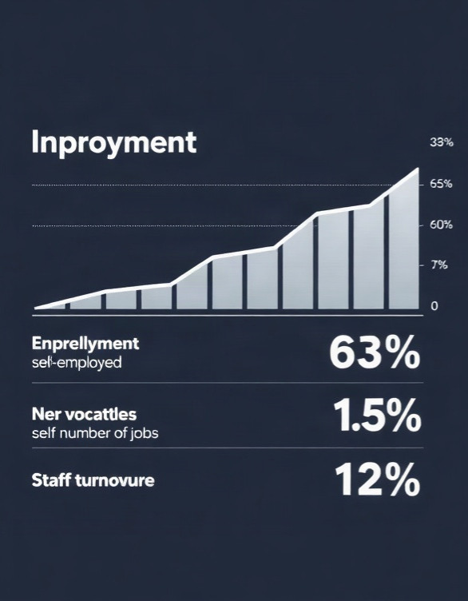
Основные выводы по рынку труда
Уровень занятости составляет 63%, уровень безработицы — 3,7%. Доля самозанятых — 5,5%, количество вакансий — 1,5% от общего числа рабочих мест, текучесть кадров — 12%. Это основные параметры состояния рынка труда, представленные в процентном соотношении.

Slide 14

Спасибо за внимание!
Спасибо за внимание. В этой презентации мы рассмотрели ключевые аспекты функционирования рынка труда, включая спрос и предложение, факторы, влияющие на них, а также механизмы государственного регулирования. Мы также обсудили тенденции и прогнозы развития рынка труда, что позволяет лучше понимать динамику зарплат и сегментацию трудовых рынков.

